Slide 1
Саркомы мягких тканей и костей

Slide 2
Саркомы мягких тканей (СМТ) – гетерогенная группа злокачественных новообразований (ЗНО), первично возникающие в мягких тканях и имеющие мезенхимальное происхождение

Slide 3
СМТ занимают третье место в структуре заболеваемости экстракраниальными солидными опухолями детей 0-14 лет, после опухолей ЦНС и нейробластомы . СМТ чаще встречаются у мальчиков. Соотношение мальчики: девочки - 1,5:1. СМТ представляют собой гетерогенную группу ЗНО представленную большим количеством отдельных нозологических единиц . Наиболее частыми гистологическими вариантами у детей являются РМС, что составляет более 60% от всех случаев СМТ . Чаще всего РМС возникает в раннем детском возрасте - средний возраст пациентов в момент постановки диагноза составляет 5 лет. Показатель заболеваемости РМС составляет 0,45 на 100 тыс. детского населения, при этом выделяют два возрастных пика заболеваемости - возраст от 2 до 6 лет и от 15 до 18 лет. Структура заболеваемости сармомами мягикх тканей варьирует от возраста и у пациентов в возрастной группе > 10 лет отмечается превалирование нерабдомиосаркомных СМТ

Slide 4
Международная классификация опухолей мягких тканей ВОЗ, переизданная в 2013 году, выделяет более 160 нозологий, однако, достижения молекулярной генетики вносят свои коррективы каждый год . Риск развития СМТ незначительно повышен при некоторых генетических нарушениях, в частности при синдроме базально-клеточных невусов, туберозном склерозе, синдроме Вернера, аденоматозном полипозе кишечника, синдроме Гарднера. При болезни Реклингхаузена (нейрофиброматоз I типа) приблизительно в 15% случаев развивается злокачественная опухоль оболочек периферических нервов. РМС может развиваться при генетических синдромах: синдром Ли-Фраумени (мутация гена TP53), синдром БеквитаВидеманна, болезнь Реклингхаузена (мутация гена NF1), синдром Костелло, синдром Нунан, синдром Горлина (базально-клеточная карцинома)

Slide 5
Клиническая картина и выраженность симптомов зависят, прежде всего, от локализации и протяженности опухоли и поэтому крайне разнообразны . Состояние пациентов с РМС-подобными опухолями в области головы/шеи (например, опухоль орбиты с изначально безболезненным экзофтальмом) может страдать незначительно, в то время как при параменингеальной локализации с внутричерепным распространение симптомы могут проявляться в виде боли, отека, обструкции носовых ходов и придаточных пазух, пареза черепных нервов (III, IV, VI, VII) и рвоты. Пациенты с РМС-подобными опухолями в области мочеполового тракта могут жаловаться на боли в животе, гематурию, дизурию, запоры и увеличение мошонки . Опухоли внутренних половых органов девочек могут сопровождаться развитием геморрагических выделений и половых путей. Опухоли конечностей проявляются в виде болезненной или индолентной припухлости.

Slide 6
Диагностика
Включает в себя сбор жалоб, выявление длительности симптомов. Подробный сбор семейного анамнеза, детальное выяснение акушерского анамнеза матери, особенности беременности и развития пациента от рождения до момента обследования. Уточнение онкологического анамнеза - наличие доброкачественных, или злокачественных опухолей у членов семьи, а также наличие в семье или у пациента врождённых пороков развития.
выявление случаев опухолевого заболевания в семье требует проведения медико-генетического консультирования для выявления генетических механизмов, лежащих в основе предрасположенности.

Slide 7
Первичный осмотр включает: 1) Полное физикальное обследование – антропометрические измерения (вес, рост и площадь поверхности тела) – оценка нутритивного статуса (процентили) – оценка физического развития – оценка наличия пороков развития и стигм дизэмбриогенеза 2) Оценка кожных покровов и слизистых - выявление пятен «кофе с молоком» - выявление пальпируемого образования, определение локализации, характеристики опухоли (отек, спаянность с тканями), степень функциональных нарушений 3) Оценка костно-мышечной системы - выявление наличия болевого синдрома - выявление нарушения функции конечностей 4) Оценка функции сердечно-сосудистой системы 5) Оценка функции легочной системы 6) Пальпация живота с оценкой наличия гепатоспленомегалии 7) Оценка размеров лимфатических узлов - вовлечение регионарных лимфоузлов, размеры во всех случаях должны регистрироваться. 8) Характеристика функции тазовых органов - выявлении дисфункции внутренних органов

Slide 8
Лабораторная диагностика
Для лабораторных исследований перед началом лечения рекомендуются следующие параметры. Этот список может быть расширен в зависимости от топографии опухоли и клинических симптомов: 1) Кровь: Клинический анализ крови, включая лейкоцитарную формулу и тромбоциты, Анализ газов крови, включая HCO3 или общий CO2 Электролиты (Na, K, Ca, Cl, Mg, PO4) ЛДГ Печеночные ферменты, включая АЛТ, АСТ, ГГТ, билирубин и щелочную фосфатазу, а также альбумин и общий белок, Креатинин, мочевина, мочевая кислота Серологические исследования на вирусы, Эндокринологические исследования (по показаниям) Иммуноглобулины и подклассы Ig Коагулограмма с белками C и S, резистентность к активированному протеину С, • Группа крови и резус-фактор

Slide 9
2) Моча: Разовая порция: Na, Ca, глюкоза, PO4, креатинин, pH, общий белок; Скорость клубочковой фильтрации по клиренсу эндогенного креатинина; Оценка тубулярной функции по уровню реабсорбции фосфатов
оценку тубулярной функции целесообразно проводить до начала проведения ПХТ, и в последующем использовать исходные показатели для исключения тубулярных повреждений у пациентов, получающих терапию ифосфамидом.

Slide 10
3) Исследование костного мозга
поражение костного мозга при СМТ является очаговым [11]. В связи с этим пункция костного мозга из одной точки не является приемлемой. Требуется выполнение костномозговых пункций как минимум из 4 различных точек. Целесообразно в случае выполнения пункции костного мозга приготовить по 10 стекол из каждой точки. Таким образом, при выполнении пункции костного мозга из 4 точек общее число стекол составит 40.

Slide 11
4) Цитологическое исследование ликвора
проведение люмбальной пункции показано всем пациентам с параменингеальной локализацией при условии наличия эрозий костей основания черепа (по данным КТ), поражения черепных нервов и интракраниального распространения опухоли (по данным КТ/МРТ) целью исключения поражения ЦНС

Slide 12
5) Биопсия
Является обязательной во всех случаях. Получение тканей должно проводиться открытым методом. Препарат направляется для проведения обычного патоморфологического и молекулярно-генетических исследований. В некоторых центрах, обладающих соответствующим опытом, могут проводиться множественные биопсии с помощью специальной иглы с обтуратором (tru-cut биосия) под контролем МРТ/УЗИ.

Slide 13
6) Биопсия региональных лимфатических узлов
Биопсия региональных лимфатических узлов показана всем пациентам, у которых отмечаются клинические и рентгенологические признаки поражения лимфатических узлов. Биопсия региональных лимфатических узлов обязательна всем пациентам при локализации первичной опухоли на конечностях, учитывая высокую частоту их поражения при данной локализации первичного очага.

Slide 14
7) Гистологическая диагностика
Гистологическое исследование ткани опухоли - является основным методом окончательной верификации диагноза у пациентов с СМТ.
Правильный гистологический диагноз СМТ основывается на морфологической характеристике и целом ряде иммуногистохимических маркеров (напр., миогенин, MyoD1, десмин, виментин, миоглобин, актин, нейронспецифическая энолаза, S100, MIC2), которые должны определяться в обязательном порядке.

Slide 15
8) Молекулярно-генетические исследования - целесообразность их проведения определяется гистологическим типом опухоли. Проведение данного исследования показана пациентам при целом ряде гистологических типов СМТ
В последнее время для многих СМТ были определены специфические генетические маркеры (напр., для альвеолярной РМС – t(2;13)(q35;q14), синовиальной саркомы – t(X;18)(p11;q11), ВСЮ – t(11;22)(q24;q12), t(21;22)(q22;q12)), которые также должны исследоваться с помощью цитогенетических и молекулярнобиологических методов

Slide 16
Инструментальные исследования
1) Оценка функции внутренних органов Функция сердечно-сосудистой системы на момент постановки диагноза должна быть оценена с помощью электрокардиографии (ЭКГ), измерение фракции укорочения (выброса) – по данным эхокардиографии (ЭхоКГ);
при наличии снижения фракции выброса левого желудочка требуется консультация кардиолога, рассмотрение вопроса редукции доз антрациклинов.

Slide 17
2) Вызванные зрительные и слуховые потенциалы
рекомендуется выполнение вызванных зрительных и слуховых потенциалов пациентом с параменингеальной локализацией опухоли

Slide 18
3) Анатомическая визуализация (МРТ\КТ) пораженной области
предоперационная визуализиация очень важна для оценки размера, объема и точной распространенности опухоли; ее связи с кровеносными сосудами (включая сосуды, питающие опухоль), нервами, близлежащими структурами и органами;
изменений в костной системе и васкуляризации (визуализация с контрастированием) . Визуализация местоположения первичной опухоли должна включать в себя исследование регионарных лимфатических узлов. Важно, чтобы радиологическая оценка первичной опухоли и регионарных лимфоузлов предшествовала биопсии (поскольку биопсия может существенно изменить первоначальный размер опухоли или регионарного узла).

Slide 19
Для анализа опухоли мягких тканей предпочтительнее МРТ-исследование. Обнаружение мягкотканых опухолей и оценка их распространенности зависит от высокого контрастного разрешения, высокого физического разрешения и адекватной визуализации близлежащих структур. Для детальной оценки мягкотканых опухолей необходимо подавление сигнала от жировой ткани. Следует обратить особое внимание на окружающие структуры, включая костно-мышечную систему, кровеносные сосуды, нервы и лимфатические узлы. Для визуализации этих структур могут понадобиться дополнительные последовательности – например, МР-ангиография для сосудистых структур. Дополнительное введение контраста, предпочтительно с динамическим последовательным сканированием до, во время и после болюсного введения предоставляет ценную дополнительную информацию за счет использования последовательного вычитания и кривых «время/интенсивность». Можно в подробностях выявить некроз опухоли (важно для планирования биопсии) и лучше отделить отек от опухолевой массы. Для получения изображений высокого разрешения необходимо, чтобы катушки находились как можно ближе к исследуемой области. Разрешение должно быть таким, чтобы размер пикселя в каждом направлении был менее 1 мм, а толщина среза менее 4 мм . КТ полезна для оценки небольшой деструкции костей, например, в грудной клетке или при опухолях головы и шеи с возможной инвазией в основание черепа

Slide 20
Измерение объема опухоли
Расчет объема опухоли (V) для опухолей эллипсоидной или округлой формы a = длина (в см) b = ширина (в см) V = π /6 × a × b × c = 0.52 × a × b × c в см3 c = толщина (в см) В случае опухолей сложной формы необходимо непосредственное измерение объема. Для правильного расчета объема площади поперечных сечений умножаются на толщину среза и складываются (с учетом зазоров между сечениями). Комментарий: Изменения объема опухоли – важный критерий для оценки ответа на терапию в ходе лечения. Поэтому измерение опухоли и расчет объема необходимо производить как в ходе диагностики, так и в моменты времени, выбранные для оценки ответа. Следует зафиксировать размеры опухоли в трех измерениях, выбирая по возможности три максимальных диаметра.

Slide 21
4) Рентгенография пораженной области в 2-х проекциях
проведение рентгенографии пораженной области наиборлее важно при локализации опухолевого поражения в мягких тканях конечностей для исключения вторичного поражения костных структур

Slide 22
5) Рентгенография органов грудной клетки
6) КТ органов грудной клетки
КТ ОГК обязательна для всех пациентов . Учитывая проведение КТ для исключения метастатического поражения легких целесообразно проведение исследования с в/в контрастированием. Рекомендуется низкодозное сканирование по педиатрическому протоколу, быстрая (спиральная) КТ для оценки легочных метастазов

Slide 23
Оценка поражения легких
При измерении легочных очагов в ходе диагностики и последующего наблюдения нужно использовать одни и те же параметры легочного окна. Результаты визуализации должны оцениваться экспертом-радиологом и обсуждаться с лечащим онкологом, так как легочное распространение опухоли играет критически важную роль в оценке распространенности опухолевого процесса. При диагностике метастатических очагов поражения используется несколько критериев: число, размеры, морфология (отсутствие кальцинатов, округлая форма, четкие границы) и локализация. Но ни один из критериев не является 100% специфичным. Аналогично современным рекомендациям для других солидных опухолей (например, саркомы Юинга), признаком легочного метастазирования является присутствие одного или более легочных/плевральных очагов размером 10 мм, не менее двух очагов 5-10 мм или не менее пяти четко видных очагов менее 5 мм (если нет другого явного медицинского объяснения наличия этих очагов). Более мелкие изолированные очаги (не более четырех мелких очагов < 5 мм) считаются сомнительным признаком метастазирования, кроме случаев, когда радиолог в достаточной мере уверен в их метастатической природе. В таких случаях можно провести биопсию, но в общем случае она не рекомендуется. Фактически такие очаги могут считаться «явными микрометастазами», которые стало можно увидеть благодаря совершенствованию визуализационных методов. У детей младше 10 лет следует обратить особое внимание на «атипичные легочные метастазы», так как подобные очаги поражения могут быть вызваны инфекцией. Может быть полезным исследование в динамике спустя небольшой промежуток времени.

Slide 24
7) УЗИ брюшной полости и почек
При исследовании таза и брюшной полости можно использовать УЗИ, если исследуемая область полностью доступна визуализации.

Slide 25
8) УЗИ регионарных лимфоузлов
Определение опухолевого поражения лимфатических узлов очень важно при определении вовлеченности лимфатического коллектора, однако точная оценка патологического распространения опухоли в лимфоузлы может быть проблематичной. Для оценки пальпируемых лимфоузлов следует использовать сочетание пальпации и УЗИдиагностики. Овальные узлы с сохранными воротами на УЗИ и диаметром менее 1 см по малой оси считаются нормальными, особенно если это двусторонние узлы. Локорегионарные узлы, которые демонстрируют только периферийное усиление на КТ или МРТ (вероятно, некротические центры) с большой вероятностью поражены опухолью, даже если они меньше 1 см. Немного увеличенные локорегионарные узлы округлой формы, размером менее 1.5–2 см и/или гетерогенного вида представляют трудности при диагностике. Для всех подозрительных лимфоузлов следует провести биопсию.

Slide 26
9) Сцинтиография костей скелета с бисфосфонатами, меченными 99Tc
Обязательно для всех пациентов с целью обнаружения метастазов в кости.

Slide 27
10) МРТ головного мозга
показано пациентам с параменингеальной локализацией опухоли . Обязательным является проведение исследования с внутривенным констратированием.

Slide 28
Дополнительные исследования
У мальчиков постпубертатного возраста следует рассмотреть возможность консервации спермы до начала химиотерапии.

Slide 29
Лечение
Терапия пациентов с СМТ основывается на мультидисциплинарном подходе и должна осуществляться в специализированных центрах, имеющих опыт лечения данной группы пациентов. Основу терапии составляет применение адекватной системной терапии и локального контроля. Для этого используются хирургический метод, химиотерапия и лучевая терапия. Порядок назначения того или иного метода, а также его проведение зависит от размера опухоли, ее протяженности, гистологического варианта, локализации, операбельности и возраста пациента. У больных с первично локализованной РМС 5-летняя выживаемость при использовании комбинации химиотерапии и локальной контроля составляет 70%, при внескелетной СЮ – примерно 50%, при СС – 70-80% . Для сравнения, выживаемость при проведении у больных РМС только резекции составляет 8-22% .

Slide 30
В рамках настоящих рекомендаций лечение СМТ различается в зависимости от гистологического типа опухоли и распространенности опухолевого процесса. Выделяют следующие подгруппы пациентов, которые будут рассмотрены отдельно: 1) Пациенты с РМС 2) Пациенты с РМС-подобными саркомами 3) Пациенты с нерабдомиосаркомными саркомами 4) Пациенты с метастатическими СМТ (IRS IV)

Slide 31
Терапия пациентов с рабдомиосаркомой
В рамках настоящих рекомендаций предполагается проведение риск-адаптированной терапии пациентов с РМС и рабдомиосаркомоподобными СМТ. Факторы, определяющие риск-стратификацию пациентов с РМС по группам риска представлены в таблице 6. Анализ представленных прогностических факторов должен быть проведен до начала специфической терапии.

Slide 32
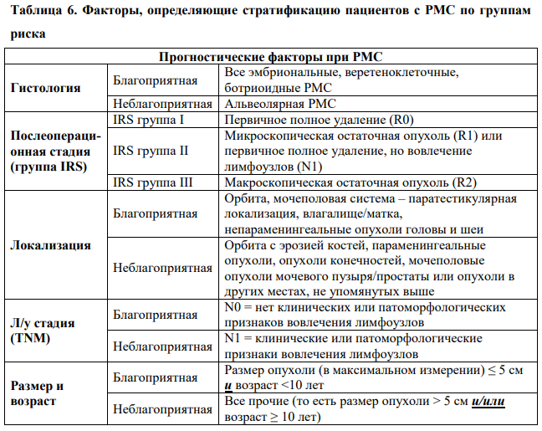

Slide 33
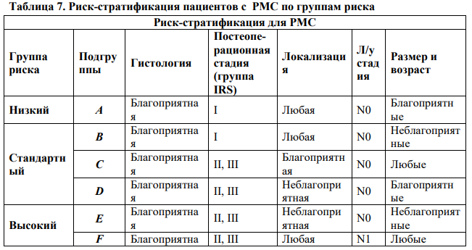

Slide 34
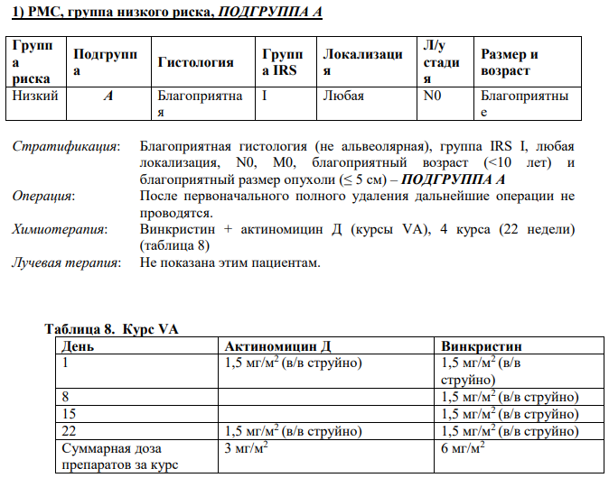

Slide 36
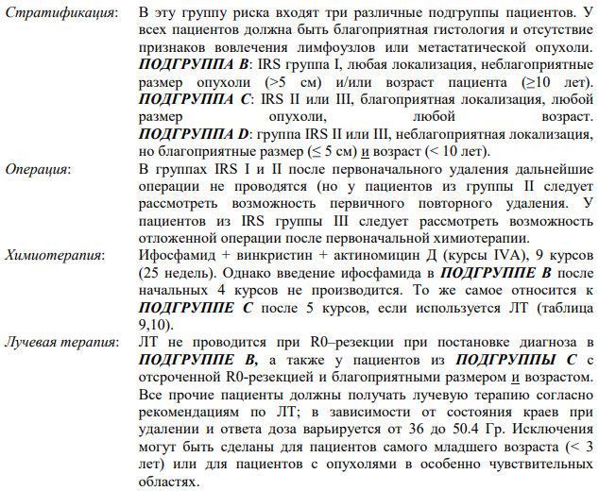

Slide 37
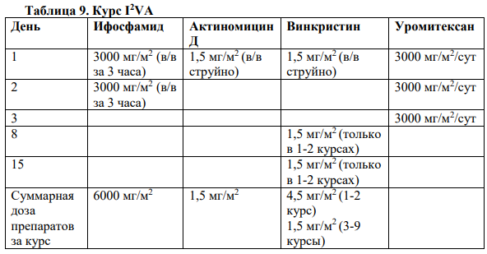

Slide 38
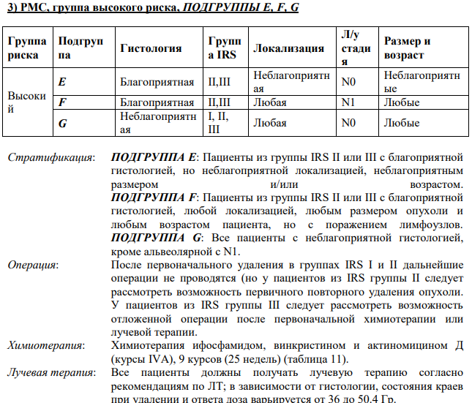

Slide 39
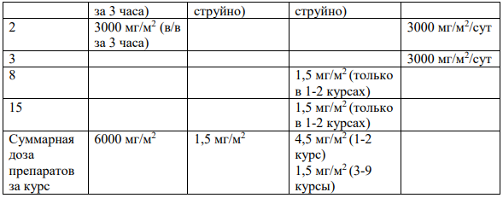

Slide 40
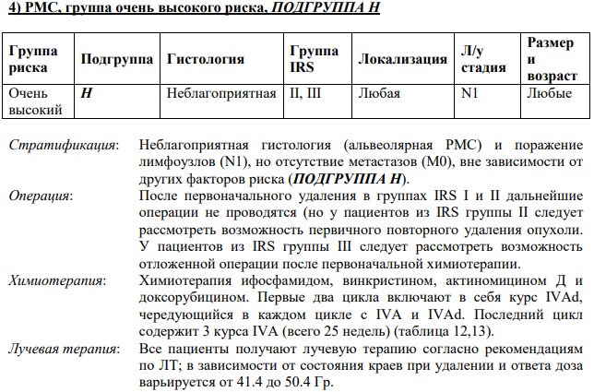

Slide 41
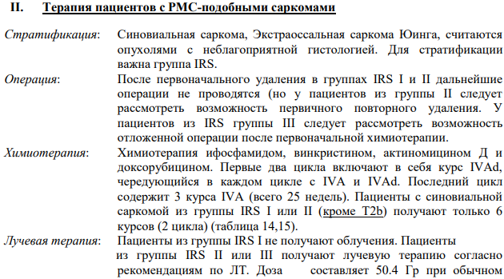

Slide 42
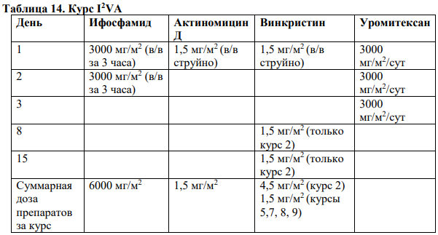

Slide 43
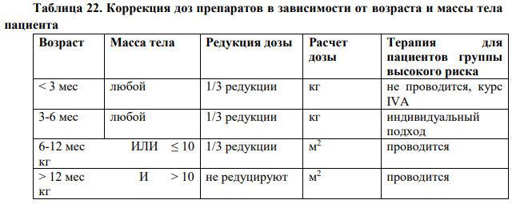
Критериями начала курса химиотерапии являются:
- удовлетворительное общее состояние, - отсутствие тяжелой инфекции, - отсутствие органной токсичности тяжелой степени, - отсутствие изменение при проведении ЭХО кардиографии перед курсами с включением доксорубицина, - достаточные показатели гемограммы Лейкоциты > 2000/мкл, и/или Гранулоциты > 500/мкл, Тромбоциты > 100.000/мкл
В зависимости от возраста и массы тела больного проводится коррекция доз химиопрепаратов

Slide 44
Поддерживающая терапия
Поддерживающая терапия для пациентов группы с инициальным метастазированием проводится не позднее 28 дня от начала 9 курса ПХТ, ее продолжительность составляет 6 месяцев. Поддерживающая терапия состоит 28 дневных курсов терапии с включением циклофосфамида и винорельбина. Циклофосфамид в дозе 25 мг/м2/сут принимается per os непрерывно с 1 по 28 день, винорельбин вводится в 1,8,15 дни каждого курса в/в в дозе 25 мг/м2. Таким образом, суммарно за 6 месяцев будет проведено 6 курсов ПХТ.

Slide 45
Хирургическое лечение
Основная цель проведения хирургического лечения является радикальное удаление опухоли без макро- и микроскопически определяемой остаточной опухоли без проведения калечащих операций. Последний пункт является крайней важным, поскольку если радикальная операция требует проведения калечащего хирургического вмешательства, то предпочтение отдается неоадъювантной химиотерапии. Для пациентов с рабдомиосаркомоподобными саркомами мягких тканей настоятельно рекомендуется избегать инициальной операции с наличием микроскопически определяемой остаточной опухоли (R1). Это позволяет проводить оценку ответа на 3 курса химиотерапии на 9 неделе лечения и является дополнительным фактором, позволяющим стратифицировать пациентов для проведения локального контроля опухоли (лучевая терапия, отсроченная операция, вид послеоперационной химиотерапии). R0 – радикальное удаление опухоли, без микроскопически и макроскопически остаточной опухоли. R1 – краевая резекция, микроскопически остаточная опухоль R2 – неполное удаление опухоли, макроскопически остаточная опухоль

Slide 46
Лучевая терапия
Лучевая терапия проводится с 9-12 неделю терапии. Перенос терапии на более ранний срок возможен в исключительных случаях, например, при компрессии опухолью спинного мозга или поражении черепно-мозговых нервов параменингеально расположенной опухолью, в случае прогрессирования на фоне проведения химиотерапии. Необходимо подчеркнуть, что при одновременном проведении химиотерапии на фоне курса лучевой терапии следует избегать использования актиномицина D в виду того, он является радиомиметиком и может усиливать побочные эффекты лучевой терапии. Кроме того, химиотерапия откладывается при вовлечении в поле облучения печени из-за возможности развития веноокклюзионной болезни печени.

Slide 47
Необходимо помнить, о том, что у детей первого года жизни следует избегать проведения лучевой терапии, из-за возможности развития тяжелых отдаленных осложнений данного вида терапии.
При расчете объема облучения ориентируются на распространенность опухоли до начала терапии, граница безопасных краев составляет 2 см. Облучение проводится в режиме гиперфракционирования 2 раза в день с интервалом между сеансами лучевой терапии минимум в 6 часов, разовая доза составляет 1,6 Гр, суммарная доза за один день равна 3,2 Гр.

Slide 48
Интратекальная терапия
Пациентам с параменингеальным расположением опухоли и поражением ЦНС (наличие опухолевых клеток в ликворе) проводится интратекальная терапия 1 раз в неделю под контролем ликворограммы. Необходимо помнить о возможности усиления токсичности интратекально вводимых препаратов при одновременном проведении лучевой терапии

Slide 50
Реабилитация
Реабилитация представляет собой неотъемлемую часть лечебного процесса у пациентов с диагностированными злокачественными новообразованиями. Реабилитация включает в себя комплекс мероприятий, направленных на восстановление хорошего самочувствия и трудоспособности больного (восстановительная реабилитация), повышение качества его жизни, социальную адаптацию и максимально возможное продление жизни с избавлением от боли (паллиативная реабилитация). Правильно подобранный курс реабилитации позволит пациенту вернуться к полноценной жизни и/или продолжить программную терапию. Курс реабилитационных мероприятий разрабатывается индивидуально — с учетом состояния пациента, его функциональных возможностей и мотивации. Такие методы, как физиотерапия, акупунктура, лечебная физкультура и т.д., способствуют заметному восстановлению двигательной активности и устранению наиболее распространенных нежелательных последствий терапии ЗНО.

Slide 51
Немаловажную роль играет и психологическая работа с пациентом и его родителями или ухаживающим за ним персоналом. Вне зависимости от результатов лечения, они могут чувствовать себя подавленно, потерять интерес к прежним увлечениям. Больные, перенесшие удаление пораженных опухолью органов, практически всегда страдают из-за осознания изменений, произошедших с их телом. Особенно, если последствием операции стали рубцы или другие видимые эстетические дефекты. Родители и/или ухаживающий персонал психологически истощены уходом за близким человеком и страхом за его жизнь, потому также нуждаются в профессиональной помощи. Крайне важным аспектом реабилитации, особенно после лечения, включающего хирургическое вмешательство и зачастую приводящего к инвалидизации, является помощь в адаптации больных к самостоятельной жизни. Важно оценить степень функциональных нарушений и разработать индивидуальные упражнения или особых приспособлений, которые могут понадобиться больному после завершения курса реабилитации

Slide 52
САРКОМА ЮИНГА
Саркома Юинга (СЮ) - это злокачественная опухоль костной ткани, состоящая из широких полей небольших округлых клеток без межуточного вещества (ВОЗ 2002 г.) . В 1990-х годах в мировой литературе был принят термин "опухоли семейства саркомы Юинга" (ОССЮ). Данная группа включает :
- костную саркому Юинга (КСЮ),
- внескелетную саркому Юинга (ВССЮ),
- периферическую примитивную нейроэктодермальную опухоль кости (ПНЭО)
- злокачественную мелкоклеточную опухоль торакопульмональной зоны (опухоль Аскина).

Slide 53
Этиология и патогенез
Причины развития саркомы Юинга в настоящее время точно не установлены. Однако ряд исследователей в сфере современной онкологии считает, что определенную роль в возникновении этого заболевания играет наследственная предрасположенность. Примерно в 40% случаев выявляется связь с предшествующей травмой. Существуют данные, свидетельствующие о повышении вероятности развития болезни у пациентов с некоторыми разновидностями скелетных аномалий (аневризмальной костной кистой, энхондромой и др.), а также нарушениями внутриутробного развития мочеполовой системы (редупликацией почечной системы, гипоспадиями). Какой-либо связи с воздействием ионизирующей радиации не установлено.

Slide 54
Клиника
Первым, самым ранним признаком заболевания становится боль в области поражения. Вначале она слабая или умеренная, самопроизвольно ослабевает или исчезает, а затем появляется снова. В отличие от болей при воспалительных процессах такая боль не ослабевает в покое, по ночам или при фиксации конечности. Напротив, для саркомы Юинга характерно усиление болей в ночное время.
По мере прогрессирования боли становятся более интенсивными, лишают сна и ограничивают повседневную активность. В близлежащем суставе развивается болевая контрактура. Пальпация области поражения болезненна. Температура кожи над ней повышена. Отмечается пастозность мягких тканей, местная гиперемия и расширение подкожных вен. Опухоль быстро увеличивается и (обычно спустя несколько месяцев после возникновения первых симптомов) становится настолько крупной, что ее можно прощупать. На поздних стадиях в области новообразования нередко возникает патологический перелом.
Местные клинические признаки сочетаются с нарастающими симптомами общей опухолевой интоксикации. Больные предъявляют жалобы на слабость и потерю аппетита. Отмечается снижение веса вплоть до истощения. Температура тела повышена до субфебрильных или даже фебрильных цифр. Определяется регионарный лимфаденит. По анализам крови выявляется анемия.
Некоторые симптомы зависят от локализации новообразования. Так, при возникновении саркомы Юинга на костях нижних конечностей появляется хромота. При поражении позвонков возможно развитие компрессионно-ишемической миелопатии с нарушением функции тазовых органов и явлениями параплегии. При новообразованиях в области костей грудной клетки может возникнуть дыхательная недостаточность, плевральный выпот и кровохарканье.

Slide 55
Диагностика
Как правило, на начальном этапе пациенты обращаются к врачам-травматологам. И первым исследованием, позволяющим заподозрить саркому Юинга, становится рентгенография пораженной кости. Для данного патологического процесса характерно сочетание реактивного и деструктивного процессов костеобразования. Контуры кортикального слоя нечеткие, определяется расслоение и разволокнение кортикальной пластинки.
При вовлечении в процесс надкостницы на рентгенограмме выявляются мелкие пластинчатые или игольчатые образования. Кроме того, на снимках видна область изменения мягких тканей, по своему размеру превышающая первичную костную опухоль. При этом мягкотканный опухолевый компонент отличается однородностью, хрящевые включение, очаги обызвествления или патологического костеобразования отсутствуют.
При выявлении типичных рентгенологических признаков саркомы Юинга больного направляют в отделение онкологии, где проводится расширенное обследование для оценки состояния первичного очага и выявления метастазов. В ходе такого обследования выполняется компьютерная томография или магнитно-резонансная томография костей и мягких тканей, пораженных злокачественным процессом. Данные исследования позволяют точно определить размер новообразования, степень его распространения по костно-мозговому каналу, связь с сосудисто-нервным пучком и окружающими тканями.

Slide 56
Для выявления метастазов в легочную ткань применяется компьютерная томография и рентгенография легких. Для обнаружения метастазов в костях, костном мозге и внутренних органах – позитронно-эмиссионная томография, УЗИ и остеосцинтиграфия. Кроме того, выполняется ряд исследований для точной оценки характера новообразования.
Производится биопсия, при этом материал берут из участка костной ткани рядом с костномозговым каналом, либо, если это невозможно – из мягкотканого компонента опухоли. Поскольку для саркомы Юинга характерно местное и отдаленное поражение костного мозга, выполняется билатеральная трепанобиопсия, в ходе которой производится забор костного мозга из крыльев подвздошной кости. Для оценки характера процесса также может проводиться иммуногистохимическое исследование и молекулярно-генетические исследования (флуоресцентная гибридизация – для подтверждения диагноза, полимеразная цепная реакция – для выявления микрометастазов).

Slide 57
Лечение
Поскольку данная опухоль относится к категории высокоагрессивных неоплазий, рано дающих метастазы, ее лечение должно включать в себя воздействие на весь организм, а не только на первичный очаг, даже в тех случаях, когда метастазы не были обнаружены. Дело в том, что существует очень высокая вероятность раннего появления микрометастазов, которые на момент постановки диагноза невозможно выявить при помощи существующих методов. Лечение саркомы Юинга комбинированное, включает в себя как консервативную терапию, так и хирургические вмешательства и состоит из следующих компонентов:
Пред- и послеоперационная химиотерапия, как правило – с использованием нескольких препаратов (доксорубицин, винкристин, циклофосфан, ифосфамид, этопозид и актиномицин в различных комбинациях). После курса лечения оценивается ответ опухоли на терапию. Хорошим результатом считается наличие не более 5% живых клеток опухоли.
Лучевая терапия с использованием высоких доз. Проводится на первичный очаг, а, при наличии метастазов в легочную ткань – и на легкие.

Slide 58
Хирургическая операция. Если это возможно, опухоль удаляют радикально, вместе с мягкотканым компонентом. При этом удаленный участок кости заменяют эндопротезом. Но даже если в силу места расположения и размера новообразования удалить его полностью не представляется возможным, оперативное лечение (частичная резекция) позволяет улучшить контроль над опухолью и повысить шансы на благополучный исход.
В прошлом при саркоме Юинга обычно проводились калечащие операции – ампутации и экзартикуляции. Современные техники позволяют выполнять органосохраняющие оперативные вмешательства не только на мелких (малоберцовой, лучевой, локтевой, лопатке, ключице и ребрах), но и на крупных костях (плечевой, бедренной и даже костях таза). При метастазировании в костный мозг и кости назначается интенсивная терапия, включающая в себя тотальное облучение всего тела, химиотерапию с использованием мегадоз препаратов и трансплантацию периферических стволовых клеток или костного мозга.

Slide 59
Прогноз и профилактика
Своевременное комбинированное лечение обеспечивает 70% общую выживаемость пациентов с локализованной саркомой Юинга. При наличии метастазов в кости и костный мозг прогноз существенно ухудшается, однако сочетание высокодозной химиотерапии, тотальной лучевой терапии и трансплантации костного мозга дает возможность повысить выживаемость больных с метастатической формой заболевания с 10% до 30% и более.

Slide 60
Все пациенты после излечения должны проходить регулярное обследование для раннего выявления рецидивов и контроля над побочными эффектами. Следует учитывать, что ряд побочных эффектов может возникать не только при прохождении курса лечения, но и спустя длительное время после его окончания. К числу таких эффектов относится мужское и женское бесплодие, кардиомиопатия, нарушение роста костей и увеличение вероятности развития вторичных злокачественных новообразований. Однако многие пациенты, прошедшие лечение по поводу саркомы Юинга могут жить полноценной жизнью. Профилактика не разработана.

